Slide 1
Χειρουργική Ι, ΙΙ
Β’ εξάμηνο, Δημόσιο ΙΕΚ Αμπελοκήπων
Σταύρος Θεολόγου, νοσηλευτής στην
Ανάνηψη Καρδιοχειρουργημένων Ασθενών στο
ΓΝΑ «Ευαγγελισμός»

Slide 2
Νόσοι περιτοναίου
Οξεία κοιλία-περιτονίτιδα
Σκωληκοειδίτιδα

Slide 3
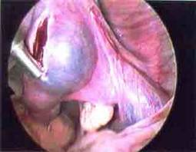
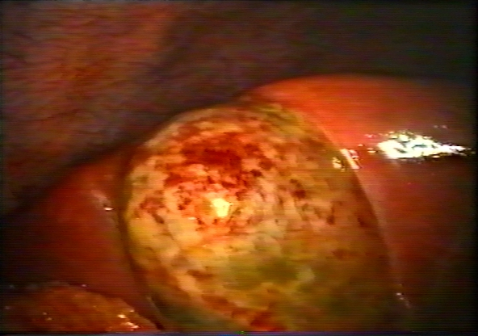
Οξεία κοιλία
Οξεία κοιλία: οποιαδήποτε αιφνίδια, μη τραυματική διαταραχή της οποίας η κύρια εκδήλωση εντοπίζεται στην κοιλιακή χώρα και για την οποία μπορεί να απαιτηθεί επείγουσα χειρουργική αντιμετώπιση.
Κυρίαρχο χαρακτηριστικό = το άλγος.
Σπλαχνικό άλγος = οφείλεται σε οξεία διάταση της κάψας ενός συμπαγούς οργάνου,
ή σε οξεία διάταση ή σύσπαση ενός κοίλου σπλάχνου
Τοιχωματικό άλγος = οφείλεται σε ερεθισμό του τοιχωματικού περιτοναίου το οποίο διαθέτει σωματική νεύρωση. Εδώ, ο εντοπισμός του άλγους από τον ασθενή είναι ευκολότερος.

Slide 4
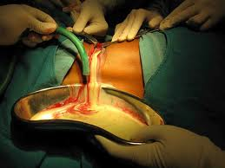
Εντόπιση τοιχωματικού άλγους
Ι. ΔΙΑΧΥΤΟ ΑΛΓΟΣ
Ασθενείς που παρουσιάζουν σοβαρό διάχυτο κοιλιακό άλγος πρέπει να αξιολογηθούν επισταμένως για πιθανή χειρουργική κοιλία και ενδεχόμενο επείγον χειρουργείο.
Περιτονίτις
Μεσεντέριος ισχαιμία
Εντερική απόφραξη
Μη ειδικό κοιλιακό άλγος (NSAP)
Σύνδρομο ευερέθιστου εντέρου
Γαστρεντερίτις
Οικογενής Μεσογειακός πυρετός
Μεταβολικά αίτια (π.χ. Διαβητική κετοξέωση)

Slide 5
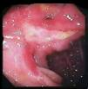
ΙΙ. ΑΛΓΟΣ ΕΠΙΓΑΣΤΡΙΟΥ
Αιφνίδιο άλγος επιγαστρίου σε ό,τι αφορά χειρουργική πάθηση μπορεί να οφείλεται σε ρήξη αορτικού ανευρύσματος ή σε οξεία παγκρεατίτιδα.
Το άλγος της παγκρεατίτιδας αντανακλά στην οσφύ και συνοδεύεται από ναυτία και έμετο.
Πεπτικό έλκος
Γαστρίτις, ΓΟΠ
Οξεία παγκρεατίτις
Ρήξη αορτικού ανευρύσματος
Έμφραγμα μυοκαρδίου, περικαρδίτις

Slide 6
ΙΙΙ. ΑΛΓΟΣ (ΔΕ) ΥΠΟΧΟΝΔΡΙΟΥ
Εδώ αντιστοιχεί το άλγος που οφείλεται κυρίως στο ήπαρ (όταν διατείνεται η κάψα του ) και στα χοληφόρα αγγεία. Μπορεί να συνυπάρχει ίκτερος και πυρετός.
Διάτρηση γαστρο12δακτυλικού έλκους
Κωλικός χοληφόρων
Οξεία χολοκυστίτις
Χολαγγειίτις
Ηπατίτιδα
Υποδιαφραγματικό απόστημα
Πνευμονία/Εμπύημα θώρακος

Slide 7
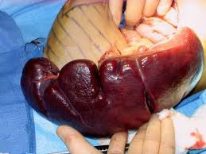
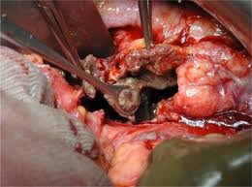
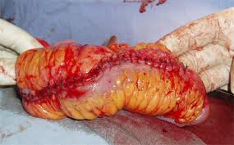
IV. ΑΛΓΟΣ (ΑΡ) ΥΠΟΧΟΝΔΡΙΟΥ
Γαστρίτις, πεπτικό έλκος
Οξεία παγκρεατίτις
Εκκολπωματίτις νήστιδος
Ρήξη σπληνός
Σπληνικό απόστημα
V. ΠΕΡΙΟΜΦΑΛΙΚΟ ΑΛΓΟΣ
Γαστρεντερίτις
Αρχόμενη σκωληκοειδίτις
Εντερική απόφραξη
Ρήξη αορτικού ανευρύσματος

Slide 8
VI. ΑΛΓΟΣ (ΔΕ) ΛΑΓΟΝΙΟΥ ΒΟΘΡΟΥ
Οξεία σκωληκοειδίτις
Διάτρηση γαστρο12δακτυλικού έλκους
Νόσος Crohn
Μεκκελίτις
Μεσεντέριος λεμφαδενίτις
Γυναικολογικές παθήσεις =
Εξαρτηματίτις
Πυοσάλπιγγα
Συστροφή κύστης ωοθήκης/όρχεος
Ρήξη εξωμητρίου
Παθήσεις του ΔΕ ουροποιητικού συστήματος
Συστροφή όρχεος
Περισφιγμένη βουβωνοκήλη

Slide 9
VII. ΑΛΓΟΣ (ΑΡ) ΛΑΓΟΝΙΟΥ ΒΟΘΡΟΥ
Εκκολπωματίτις
Παθήσεις του ΑΡ ουροποιητικού συστήματος
Γυναικολογικές παθήσεις
Περισφιγμένη βουβωνοκήλη
VIII. ΑΛΓΟΣ ΥΠΟΓΑΣΤΡΙΟΥ
Εδώ συνήθως εντοπίζεται το άλγος που οφείλεται στο ανιόν, το κατιόν, το εγκάρσιο αλλά και σε γυναικολογικές παθήσεις.
Κωλικός παχέος εντέρου
Σκωληκοειδίτις
Μεκκελίτις
Εκκολπωματίτις
Γυναικολογικές παθήσεις

Slide 10
Εξωκοιλιακά αίτια οξέος κοιλιακού άλγους
Ενδοθωρακικές παθήσεις
Πνευμονία, Πνευμονική εμβολή, Πνευμοθώρακας
Στηθάγχη, έμφραγμα μυοκαρδίου
Συμφορητική καρδιακή ανεπάρκεια, Διαφραγματική πλευρίτιδα, Περικαρδίτιδα, Οισοφαγίτιδα
Σπασμός οισοφάγου, Λοιμώδη νοσήματα
Λοιμώδης μονοπυρήνωση
Επιδημική παρωτίτιδα
Ελονοσία
Μεταβολικά νοσήματα
Διαβητική κετοξέωση, Οξεία διαλείπουσα πορφυρία, Πρωτοπαθής υπερλιπιδαιμία
Υπερασβεστιαιμική κρίση, Οξεία επινεφριδιακή ανεπάρκεια
Ουραιμία
Κληρονομικό οίδημα
Μεσογειακός πυρετός
Αιμοχρωμάτωση

Slide 11
Εξωκοιλιακά αίτια οξέος κοιλιακού άλγους
Αιματολογικά νοσήματα
Δρεπανοκυτταρική νόσος
Αιμολυτική αναιμία
Πορφύρα henoch-schoenlein
Νευρογενή αίτια
Πίεση ρίζας νωτιαίου νεύρου, ΄Ερπητας ζωστήρας
Νωτιαία φθίση
Τοξικά αίτια
Μολυβδίαση
Ουδετεροπενική εντεροκολίτιδα
Κοιλιακός πόνος ψυχοσωματικής προέλευσης

Slide 12
Στοιχεία από το ιστορικό, 1
Αντανάκλαση του άλγους & Χαρακτήρας του άλγους = συνεχές
(το συνηθέστερο) , κωλικοειδές (όπως σε κωλικό εντέρου, ουρητήρα) , διαξιφιστικό (σε οξεία παγκρεατίτιδα, μεσεντέριο ισχαιμία)
Συνοδά συμπτώματα = Απώλεια βάρους μπορεί να συνυπάρχει με κακοήθεια, ναυτία και έμετος με εντερική απόφραξη
Ατομικό αναμνηστικό: καρδιαγγειακά νοσήματα , σακχαρώδης διαβήτης , προηγηθείσες λαπαροτομίες (που μπορεί να αποτελούν την αιτία συμφύσεων), γνωστό ενδοκοιλιακό νόσημα (χολολιθίαση, εκκολπώματα)

Slide 13
Στοιχεία από το ιστορικό, 2
Λήψη αλκοόλ (πιθανή κίρρωση) Λήψη φαρμάκων.
Ασπιρίνη και ΜΣΑΦ = μπορεί να είναι αίτια αιμορραγίας πεπτικού
Κορτικοειδή = καμουφλάρουν την κλινική εικόνα
Αντισυλλληπτικά μπορεί να σχετίζονται με θρόμβωση μεσεντερίου ή ενδοκοιλιακή αιμορραγία από ρήξη αδενωμάτων ήπατος.
Γυναικολογικό ιστορικό σε γυναίκες αναπαραγωγικής ηλικίας =
εξωμήτριος κύηση, ρήξη ωοθυλακίου, ενδομητρίωση

Slide 14
Κλινική εξέταση
Ολοκληρωμένη και μεθοδική εξέταση η οποία πρέπει να περιλαμβάνει την γενική εξέταση του ασθενούς, την εξέταση της κοιλιακής χώρας,
την δακτυλική εξέταση του ορθού & της πυελικής χώρας και
την εξέταση της ουρογεννητικής χώρας
καταγραφή των ζωτικών σημείων:
αρτηριακή πίεση
σφύξεις
αριθμό αναπνοών
θερμοκρασία

Slide 15
εξέταση της κοιλιακής χώρας, 1
Επισκόπηση:
Ουλές από προηγηθείσες επεμβάσεις , διατεταμένη κοιλία (πχ σε συμφυτικό ειλεό λεπτού εντέρου), Περιτονίτιδα = η σύσπαση των κοιλιακών τοιχωμάτων δίνει την χαρακτηριστική σκαφοειδή κοιλία.
Ακρόαση: Στο φυσιολογικό περισταλτισμό του εντέρου ακούγονται 5-10 περισταλτικά κύματα ανά λεπτό. Σε έντονο περισταλτισμό οι ήχοι ακούγονται από μακριά και καλούνται βορβορυγμοί.
Πλήρης έλλειψη εντερικών ήχων ανευρίσκεται σε παραλυτικό ειλεό και σε προχωρημένη περιτονίτιδα.
Στον αποφρακτικό ειλεό ακούγονται ήχοι υψηλής συχνότητας (μεταλλικοί ήχοι).

Slide 16
εξέταση της κοιλιακής χώρας, 2
Επίκρουση :
Τυμπανικότητα ανευρίσκεται σε
διάταση του πεπτικού σωλήνα και
στην ύπαρξη ελεύθερου αέρα ενδοπεριτοναικά
Αμβλύτητα υποδηλώνει ύπαρξη υγρού, ενδοκοιλιακή μάζα, ηπατομεγαλία, σπληνομεγαλία και επίσχεση ούρων.

Slide 17
εξέταση της κοιλιακής χώρας, 3
Ψηλάφηση, ο ασθενής θα πρέπει να είναι ξαπλωμένος με τα πόδια σε κάμψη προς την κοιλιά. Ο γιατρός εξετάζει από την δεξιά πλευρά του ασθενούς και η έναρξη γίνεται από το λιγότερο πάσχον τεταρτημόριο.
μυϊκή σύσπαση: πρώιμο σημείο φλεγμονής του περιτοναίου
αναπηδώσα ευαισθησία : (rebound tenderness) προκαλείται με την αιφνίδια άρση της εφαρμοζόμενης πιέσεως στο κοιλιακό τοίχωμα.

Slide 18
εξέταση της κοιλιακής χώρας, 4
Αποτελεί σημαντικό κλινικό εύρημα ενδεικτικό περιτοναϊσμού.
σημείο Murphy: οξεία χολοκυστίτιδα
σημείο McBurney: οξεία σκωληκοειδίτιδα
δακτυλική εξέταση του ορθού
δακτυλική εξέταση του κόλπου
έλεγχος για περισφιγμένη κήλη της βουβωνικής χώρας και την περιοχή του μηριαίου δακτυλίου

Slide 19
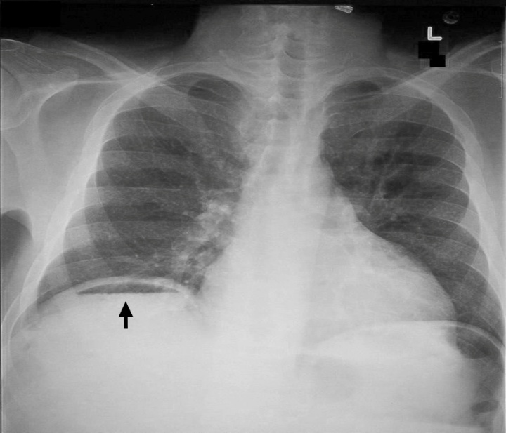
Παρακλινικά
Α/α θώρακος- κοιλίας: δεν είναι πολύ διαγνωστικές, αλλά είναι εύκολα προσβάσιμες.
U/S: Αποτελεί αξιόπιστη μέθοδο με πλεονεκτήματα:
α) Την άμεση επαφή με τον ασθενή.
β) Την έλειψη ιονίζουσας ακτινοβολίας.
γ) Την μεγαλύτερη διαθεσιμότητα.
CT: Είναι περισσότερο ακριβής μέθοδος από τον U/S σε γενικές γραμμές και σε αμφίβολα αποτελέσματα από US μπορεί να προσφέρει συμπληρωματικές πληροφορίες.
Εργαστηριακές εξετάσεις: Αύξηση των δεικτών φλεγμονής (WBC, CRP)

Slide 20
Αντιμετώπιση
Εξαρτάται από την υποκείμενη διάγνωση ΑΛΛΑ ΠΑΝΤΑ:
Αξιολόγηση ζωτικών ασθενούς (το γνωστό ABCDE…)
Εντατική ανάνηψη με:
Αναπλήρωση υγρών ενδοφλέβια
Διόρθωση ηλεκτρολυτών
Συμπληρωματική χορήγηση οξυγόνου
H αγωγή ξεκινάει από το ΤΕΠ!

Slide 21
Περιτονίτις
Ορισμός: Κάθε φλεγμονή του περιτοναίου ανεξάρτητα από τον παράγοντα που την προκάλεσε.
Διακρίνονται σε:
Πρωτοπαθείς: (1%) Όταν η λοίμωξη δεν προήλθε από κάποιο ενδοπεριτοναϊκό όργανο.
Απαντώνται συνήθως σε ανοσοκατεσταλμένους ασθενείς
Συνήθως μονομικροβιακές.
Δευτεροπαθείς: οφείλονται σε φλεγμονή ενδοκοιλιακού οργάνου με μηχανισμούς:
Διάτρηση κοίλου σπλάγχνου
Ισχαιμική νέκρωση
Ρήξη αποστημάτων
Μετεγχειρητικά (ρήξη αναστόμωσης του πεπτικού)
Είναι συνήθως πολυμικροβιακές με Gram (-) και αναερόβια μικρόβια

Slide 22
αντιμετώπιση
Συντηρητικά:
Τοποθέτηση ρινογαστρικού σωλήνα και ουροκαθετήρα
Ανάνηψη με iv υγρά
Τα μικρόβια του περιτοναίου, μέσω του θωρακικού πορου περνάνε στην κυκλοφορία σε 10 λεπτά. Το ενδεικνυόμενο αντιβιοτικό σχήμα πρέπει να ξεκινήσει εντός μίας ώρας από τη διάγνωση.
Ταχύτερη δυνατή εντερική θρέψη του ασθενούς

Slide 23
Χειρουργικά
Η μόνη οριστική θεραπεία :
Εκρίζωση της εστίας μόλυνσης
Αποφυγή της υποτροπής
Καθαρισμός της περιτοναϊκής κοιλότητας
Αποφυγή ή αντιμετώπιση αυξημένης ενδοκοιλιακής πίεσης που οδηγεί σε σύνδρομο κοιλιακού διαμερίσματος

Slide 24
Τριτογενής περιτονίτις
Ορισμός: κλινική οντότητα που σχετίζεται με επανειλημμένες υποτροπιάζουσες δευτερογενείς περιτονίτιδες, εκδηλώνεται ως διάχυτη περιτονίτιδα και θεωρείται έκπτωση οργάνου.
Απεικονιστικές εξετάσεις δεν αναδεικνύουν εστία λοίμωξης.
Πρόκειται για νοσοκομειακή λοίμωξη μεγάλης βαρύτητας
Σε ασθενείς που νοσηλεύονται στις Μονάδες Εντατικής Θεραπείας
Αποτελεί μέρος του συνδρόμου πολυοργανικής ανεπάρκειας
Δύσκολη διάγνωση
Κάκιστη πρόγνωση
Αμφίβολη αντιμετώπιση (47% οι αρνητικές λαπαροτομίες)

Slide 25
Ενδοκοιλιακό απόστημα
Σε περίπτωση που ο οργανισμός περιορίζει τη σηπτική εστία.
Δεν την εξαλείφει αλλά αποφεύγεται η περιτονίτις.
Εκδηλώνεται ως κοιλιακό άλγος ή ψηλαφητή μάζα
ή, συνηθέστερα, απλά ως πυρετός με ρίγος αγνώστου αιτιολογίας
Η διάγνωση τίθεται απεικονιστικά με U/S ή CT

Slide 26
Αντιμετώπιση
Αποστήματα < 5cm μπορούν να αντιμετωπισθούν συντηρητικά με αντιβιοτική αγωγή
Αν αποτύχει, η ενδεικνυόμενη θεραπεία είναι διαδερμική παροχέτευση, κατευθυνόμενη από U/S ή CT
Ειδάλλως αντιμετώπιση χειρουργική με λαπαροτομία ή λαπαροσκοπικά

Slide 27
Οξεία σκωληκοειδίτις, 1
Η φλεγμονή της σκωληκοειδούς απόφυσης είναι το συχνότερο αίτιο οξείας κοιλίας.
Είναι επείγουσα χειρουργική νόσος με σημαντική νοσηρότητα, η οποία αυξάνει όταν η διάγνωση της νόσου καθυστερεί.
Δεν υπάρχει σε όλες της περιπτώσεις, κλινικό σημείο, σύμπτωμα ή διαγνωστική δοκιμασία που να θέτει με βεβαιότητα τη διάγνωση της οξείας σκωληκοειδίτιδας.
ΣΥΧΝΟΤΗΤΑ
Το ποσοστό της οξείας σκωληκοειδίτιδας ανέρχεται στο 7% παγκοσμίως με επίπτωση 1,1 ανά 1000 άτομα το έτος. Η επίπτωση είναι χαμηλότερη σε χώρες όπου οι διατροφικές συνήθειες του πληθυσμού περιλαμβάνουν φυτικές ίνες.

Slide 28
Οξεία σκωληκοειδίτις, 1
ΗΛΙΚΙΑ
είναι συχνότερη στην παιδική ηλικία, το μέγιστο της συχνότητας της εμφανίζεται στην εφηβική και συνεχίζει μειούμενη σους ηλικιωμένους ασθενείς.
Ο χειρουργός των επειγόντων πρέπει να διαθέτει υψηλό δείκτη υποψίας για όλες τις ηλικιακές ομάδες.
ΘΝΗΤΟΤΗΤΑ/ ΝΟΣΗΡΟΤΗΤΑ
Η συνολική θνητότητα κυμαίνεται από 0,2- 0,8% και σχετίζεται κυρίως με τις επιπλοκές της νόσου και όχι με την χειρουργική επέμβαση.

Slide 29
Οξεία σκωληκοειδίτις, Παθοφυσιολογία, 1
Η οξεία σκωληκοειδίτιδα είναι αποτέλεσμα της αποφράξεως του αυλού της, συνήθως από κοπρόλιθο. Η έκκριση βλέννας από τον βλεννογόνο oδηγεί στην προοδευτική αύξηση της ενδοαυλικής πιέσεως και:
αρχικά διακοπή της λεμφικής αποχετεύσεως (οίδημα αποφύσεως- οξεία καταρροϊκή σκωληκοειδίτιδα),
αργότερα διακοπή της φλεβικής αποχετεύσεως (εξέλκωση βλεννογόνου, φλεγμονή ορογόνου- οξεία πυώδης σκωληκοειδίτιδα) και
τελικώς διακοπή και της αρτηριακής ροής ( έμφρακτα, τοξικά φαινόμενα- οξεία γαγγραινώδης σκωληκοειδίτιδα).

Slide 30
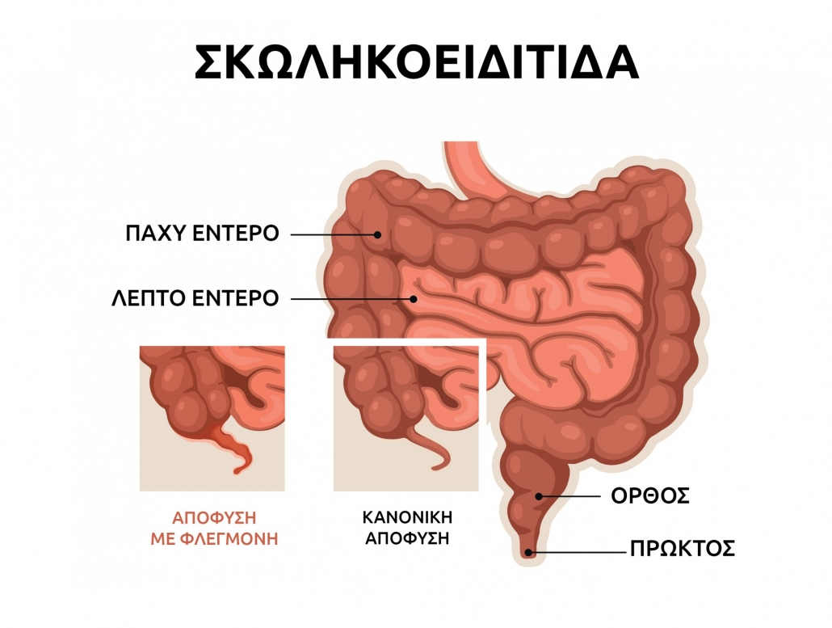
Οξεία σκωληκοειδίτις, Παθοφυσιολογία, 2
Περαιτέρω διάταση του αυλού μετά το πρώτο 24ωρο, οδηγεί στην εμφάνιση των επιπλοκών της διατρήσεως, του αποστήματος και της γενικευμένης περιτονίτιδας.
Όταν η εξέλιξη της φλεγμονώδους εξεργασίας είναι αργή και ο ανοσοβιολογικός μηχανισμός του ασθενούς είναι επαρκής, αναπτύσσεται ο σκωληκοειδής πλακούντας ( plastron).

Slide 31
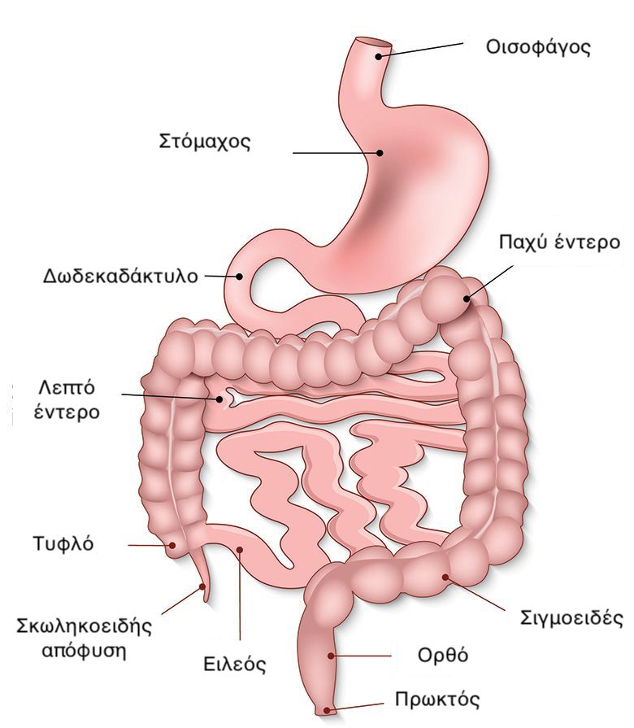
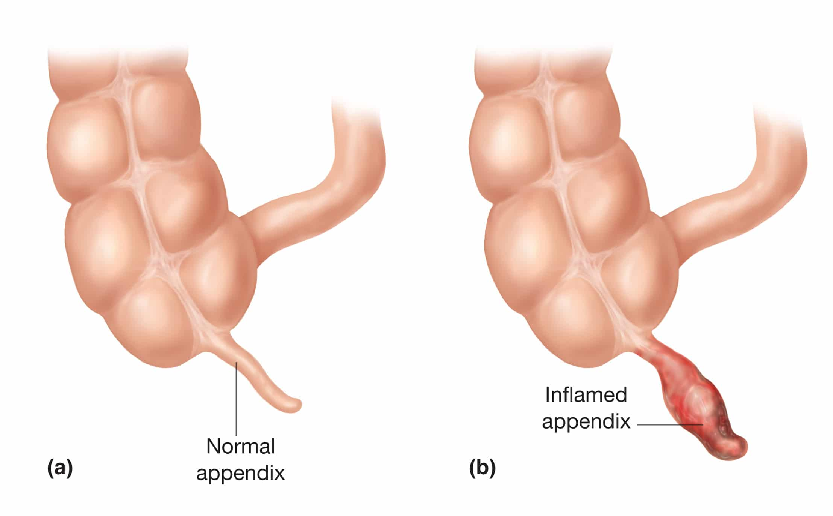

Slide 32
Διάγνωση, 1
Σημείο McBurney: το σημείο στα 2/3 της απόστασης μεταξύ ομφαλού και προσθίας άνω λαγόνιας άκανθας.
Το σύνηθες ιστορικό της ανορεξίας και του περιομφαλικού άλγους που ακολουθείται από ναυτία, άλγος στο (δε) λαγόνιο βόθρο και εμετούς περιγράφεται μόνο από το 50% των ασθενών.
Η μετακίνηση του άλγους από την περιομφαλική περιοχή στο (δε) λαγόνιο βόθρο αποτελεί σημαντικό στοιχείο στο ιστορικό του ασθενούς μιας και αυτό το εύρημα έχει ευαισθησία και ειδικότητα που φτάνει στο 80%.

Slide 33
Διάγνωση, 2
Εάν υπάρχουν εμετοί, αυτοί συνήθως έπονται του άλγους.
Ναυτία = αναφέρουν το 61-92%
Ανορεξία = 74-78% των ασθενών.
Διάρροια ή δυσκοιλιότητα = αναφέρεται επίσης από το18% των ασθενών.
Η ευαισθησία κατά την πίεση στο (δε) λαγόνιο βόθρο ανευρίσκεται στο 96% των ασθενών χωρίς όμως να αποτελεί ειδικό εύρημα
Αναπηδώσα ευαισθησία, μυική σύσπαση

Slide 34
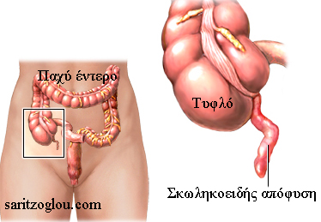
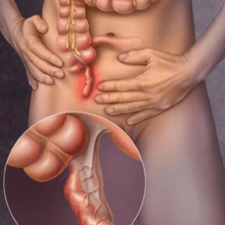

Slide 35
Αιματολογικά: Αύξηση λευκών αιμοσφαιρίων, CRP
1/3 παρουσιάζει γενική ούρων θετική για πυουρία ή/και αιματουρία
Υπέρηχος
85- 90% ευαισθησία της μεθόδου και 92- 96% ειδικότητα.
Εξαρτάται από τον χειριστή
Αξονική τομογραφία
91- 96% ευαισθησία και 92- 100% ειδικότητα

Slide 36
διάγνωση
Η θέση της σκωληκοειδούς απόφυσης ποικίλλει και σε συνδυασμό αυτού τα μη ειδικά συμπτώματα και σημεία καθιστά τη διάγνωση της οξείας σκωληκοειδίτιδας εξαιρετικά δυσχερή.

Slide 37
Αντιμετώπιση
Σκωληκοειδεκτομή, ανοικτή ή λαπαροσκοπική
Αντιβιοτικά
Σε περίπτωση αποστήματος ή plastron = αντιβιοτική αγωγή και σκωληκοειδεκτομή σε 4-8 εβδομάδες.

Slide 38
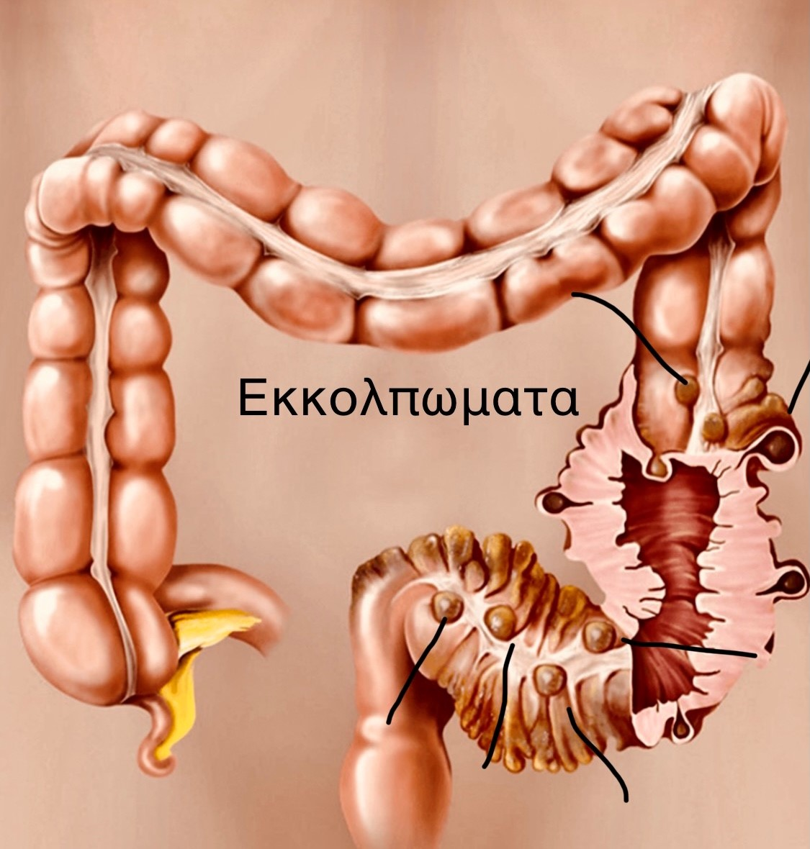
Οξεία εκκολπωματίτις, 1
Τα εκκολπώματα αποτελούν προσεκβολές – προπτώσεις του βλεννογόνου διαμέσου του εντερικού τοιχώματος στα σημεία εισόδου των αρτηριολίων. Βρίσκονται κυρίως στο μεσεντερικό χείλος και συνηθέστερα στο σιγμοειδές όπου δημιουργούνται ευκολότερα λόγω της μικρότερης διαμέτρου του αυλού, του στερεού περιεχομένου και της αυξημένης ενδοαυλικής πίεσης.

Slide 39
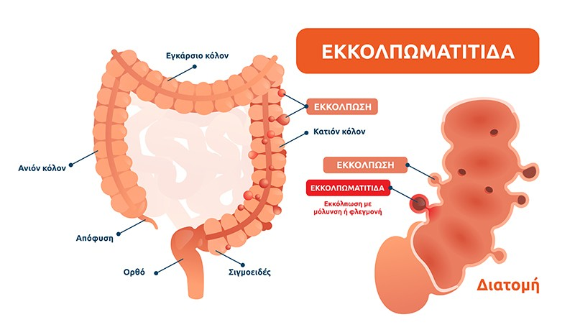
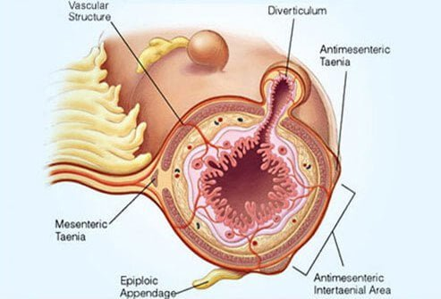

Slide 40
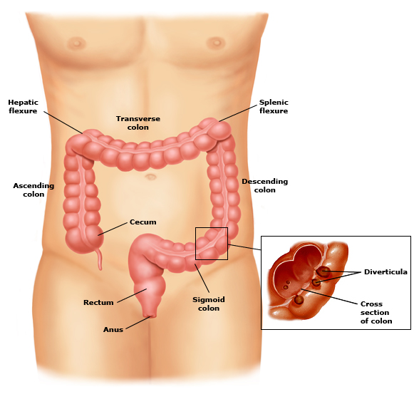
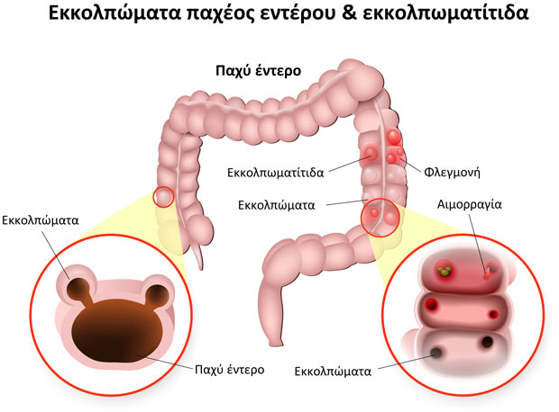
Οξεία εκκολπωματίτις, 2
Τα εκκολπώματα διακρίνονται σε:
Αληθή = Το τοίχωμα αποτελείται από όλους τους χιτώνες.
Eίναι σπανιότερα , Συνηθέστερα βρίσκονται στο τυφλό.
Ψευδή = Αποτελούν προσεκβολή μόνο του βλεννογόνου. Κύρια εντόπισή τους είναι το σιγμοειδές

Slide 41
βιβλιογραφία και παραπομπές πηγών
Χειρουργική Παθολογία
(Μπονάτσος – Κακλαμάνος – Γολεμάτης)
Σύγχρονη Γενική Χειρουργική (Παπαδημητρίου) ocp.teiath.gr. (e-class ΤΕΙ Νοσηλευτικής Αθήνας)

Slide 42
Σημείωμα Αναφοράς
Copyright Τεχνολογικό Εκπαιδευτικό Ίδρυμα Αθήνας,
Αντωνία Καλογιάννη 2014.
Αντωνία Καλογιάννη. «Χειρουργική Νοσηλευτική Ι (Θ). Ενότητα 4: Ενδοφλέβια Διαλύματα».
Έκδοση: 1.0. Αθήνα 2014.
Διαθέσιμο από τη δικτυακή διεύθυνση: ocp.teiath.gr.

Slide 43
Σημείωμα Αδειοδότησης
Το παρόν υλικό διατίθεται με τους όρους της άδειας χρήσης Creative Commons Αναφορά, Μη Εμπορική Χρήση Παρόμοια Διανομή 4.0 [1] ή μεταγενέστερη, Διεθνής Έκδοση. Εξαιρούνται τα αυτοτελή έργα τρίτων π.χ. φωτογραφίες, διαγράμματα κ.λ.π., τα οποία εμπεριέχονται σε αυτό. Οι όροι χρήσης των έργων τρίτων επεξηγούνται στη διαφάνεια «Επεξήγηση όρων χρήσης έργων τρίτων».
Τα έργα για τα οποία έχει ζητηθεί άδεια αναφέρονται στο «Σημείωμα Χρήσης Έργων Τρίτων».
[1] http://creativecommons.org/licenses/by-nc-sa/4.0/
Ως Μη Εμπορική ορίζεται η χρήση:
που δεν περιλαμβάνει άμεσο ή έμμεσο οικονομικό όφελος από την χρήση του έργου, για το διανομέα του έργου και αδειοδόχο
που δεν περιλαμβάνει οικονομική συναλλαγή ως προϋπόθεση για τη χρήση ή πρόσβαση στο έργο
που δεν προσπορίζει στο διανομέα του έργου και αδειοδόχο έμμεσο οικονομικό όφελος (π.χ. διαφημίσεις) από την προβολή του έργου σε διαδικτυακό τόπο
Ο δικαιούχος μπορεί να παρέχει στον αδειοδόχο ξεχωριστή άδεια να χρησιμοποιεί το έργο για εμπορική χρήση, εφόσον αυτό του ζητηθεί.

Slide 44
Επεξήγηση όρων χρήσης έργων τρίτων
©
Δεν επιτρέπεται η επαναχρησιμοποίηση του έργου, παρά μόνο εάν ζητηθεί εκ νέου άδεια από το δημιουργό.
διαθέσιμο με άδεια CC-BY
Επιτρέπεται η επαναχρησιμοποίηση του έργου και η δημιουργία παραγώγων αυτού με απλή αναφορά του δημιουργού.
διαθέσιμο με άδεια CC-BY-SA
Επιτρέπεται η επαναχρησιμοποίηση του έργου με αναφορά του δημιουργού, και διάθεση του έργου ή του παράγωγου αυτού με την ίδια άδεια.
διαθέσιμο με άδεια CC-BY-ND
Επιτρέπεται η επαναχρησιμοποίηση του έργου με αναφορά του δημιουργού.
Δεν επιτρέπεται η δημιουργία παραγώγων του έργου.
διαθέσιμο με άδεια CC-BY-NC
Επιτρέπεται η επαναχρησιμοποίηση του έργου με αναφορά του δημιουργού.
Δεν επιτρέπεται η εμπορική χρήση του έργου.
διαθέσιμο με άδεια CC-BY-NC-SA
Επιτρέπεται η επαναχρησιμοποίηση του έργου με αναφορά του δημιουργού
και διάθεση του έργου ή του παράγωγου αυτού με την ίδια άδεια.
Δεν επιτρέπεται η εμπορική χρήση του έργου.
διαθέσιμο με άδεια CC-BY-NC-ND
Επιτρέπεται η επαναχρησιμοποίηση του έργου με αναφορά του δημιουργού.
Δεν επιτρέπεται η εμπορική χρήση του έργου και η δημιουργία παραγώγων του.
διαθέσιμο με άδεια
CC0 Public Domain
Επιτρέπεται η επαναχρησιμοποίηση του έργου, η δημιουργία παραγώγων αυτού και η εμπορική του χρήση, χωρίς αναφορά του δημιουργού.
διαθέσιμο ως κοινό κτήμα
Επιτρέπεται η επαναχρησιμοποίηση του έργου, η δημιουργία παραγώγων αυτού και η εμπορική του χρήση, χωρίς αναφορά του δημιουργού.
χωρίς σήμανση
Συνήθως δεν επιτρέπεται η επαναχρησιμοποίηση του έργου.

Slide 45
Διατήρηση Σημειωμάτων
Οποιαδήποτε αναπαραγωγή ή διασκευή του υλικού θα πρέπει να συμπεριλαμβάνει:
  το Σημείωμα Αναφοράς
  το Σημείωμα Αδειοδότησης
  τη δήλωση Διατήρησης Σημειωμάτων
  το Σημείωμα Χρήσης Έργων Τρίτων (εφόσον υπάρχει)
μαζί με τους συνοδευόμενους υπερσυνδέσμους.

Slide 46
Ευχαριστώ για την προσοχή σας

